Slide 1
Методичні рекомендації щодо вивчення фізики та астрономії у
2015-2016 навчальному році

Slide 2
Вказані навчальні програми позбавлені жорсткого поурочного поділу. Розподіл навчальних годин у межах тем здійснюється безпосередньо вчителем.
Наведений у програмі розподіл годин є орієнтовним, тому учитель має право самостійно визначати кількість годин на вивчення теми або розділу, але без вилучення одних на користь інших.
Для тематичного оцінювання, а також для повторення, узагальнення, аналізу та коригування знань учнів можуть використовуватися резервні години.

Slide 3
Дозволяється використовувати підручники з відповідним грифом Міністерства, що видані в попередні роки, враховуючи при цьому зміни у програмах.
Додаткову навчально-методичну літературу, вчитель вільний вибирати самостійно й може застосовувати таку, що найкраще реалізовує його методику навчання.

Slide 4
Викладання фізики у 7 класах
загальноосвітніх навчальних закладах
У 2015-2016 навчальному році в 7 класі фізика вивчатиметься за новою навчальною програмою, затвердженою наказом Міністерства №664 від 26.06.2012 року з урахуванням змін, затверджених наказом Міністерства №585 від 29.05.2015
Навчальну програму зі змінами розміщено на сайтах:
http://iitzo.gov.ua/serednya-osvita-navchalni-prohramy/
http://mmk.edu.vn.ua/index.php/2011-10-04-12-00-04 (Головне меню→Фізика)

Slide 5
Кількість годин, тематичних та лабораторних робіт
у 7 класах
загальноосвітніх навчальних закладах
Клас | Річна кількість годин | Кількість годин на тиждень | Мінімальна кількість тематичних робіт | Мінімальна кількість лабораторних робіт, що оцінюються
7 | 70 | 2 | 4 | 4

Slide 6
Перелік підручників для 7 класів
загальноосвітніх навчальних закладах
Є.В. Коршак, О.Г. Ляшенко, В.Ф. Савченко. Фізика: підручник для 7 класу загальноосвітніх навчальних закладів. Видавництво "Перун", 2000 р.;
Є.В. Коршак, О.Г. Ляшенко, В.Ф. Савченко. Фізика: підручник для 7 класу загальноосвітніх навчальних закладів. 2-ге видання, перероблене та доповнене. Видавництво "Перун", 2002 р.
Ф.Я. Божинова, М.М. Кирюхін, О.О. Кирюхіна. Фізика: підручник для 7 класу загальноосвітніх навчальних закладів. Видавництво «Ранок», 2007 р.;
В. Р. Єльченко, С. Г. Куликовський, О. Г. Ільченко. Фізика, 7 клас. Підручник для загальноосвітніх навчальних закладів. Видавництво «Довкілля К», 2007 р.;

Slide 7
Л. Е. Генденштейн. Фізика: підручник для 7 класу загальноосвітніх навчальних закладів. Видавництво «Гімназія», 2007 р.;
Є. В. Коршак, О. І. Ляшенко, В. Ф. Савченко. Фізика: підручник для 7 класу загальноосвітніх навчальних закладів. Видавництво «Генеза», 2007 р.;
Л. Е. Генденштейн. Фізика: підручник для 8 класу загальноосвітніх навчальних закладів. Видавництво «Гімназія», 2008 р.;
В. Д. Сиротюк. Фізика: підручник для 8 класу загальноосвітніх навчальних закладів. Видавничий дім «Освіта», 2008 р.;
Ф.Я. Божинова, М.М. Кирюхін, О.О. Кирюхіна. Фізика: підручник для 8 класу загальноосвітніх навчальних закладів. Видавництво «Ранок», 2008 р.;
Є. В. Коршак, О. І. Ляшенко, В. Ф. Савченко. Фізика: підручник для 8 класу загальноосвітніх навчальних закладів. Видавництво «Генеза», 2008 р.

Slide 8
Електронні версії підручників для 7 класу
http://ua.lokando.com
http://4book.org
http://pidruchnyk.com.ua
http://fizika.net.ua
http://interactive.ranok.com.ua

Slide 9
Викладання фізики у 8-9 класах
загальноосвітніх навчальних закладах
Навчання фізики у 8-9 класах проводиться за програмою «Фізика. Астрономія.» (Київ: Ірпінь, 2005). У 8-9 класах з поглибленим вивченням фізики викладання здійснюється відповідно до «Збірника навчальних програм для загальноосвітніх закладів з поглибленим вивченням предметів природничо-математичного та технологічного циклу» (Київ: Вікторія, 2009). Зазначені програми також надруковано в журналах “Фізика та астрономія в школі” (№ 3-4, 2010), “Фізика в школах України” (№ 2, 2009), газеті «Фізика» (№ 23, 2009) та на офіційному сайті Міністерства освіти і науки України.

Slide 10
Клас | Річна кількість годин за навчальними планами та програмами | Кількість годин на тиждень | Мінімальна кількість тематичних | Мінімальна кількість лабораторних робіт, що оцінюються
8 | 70 | 2 | 6 | 8
9 | 70 | 2 | 6 | 8
8 класи з поглибленим вивченням фізики | 105-140 | 4 | 8 | 10
9 класи з поглибленим вивченням фізики | 105-140 | 4 | 8 | 8
Необхідність збільшення кількості лабораторних робіт, що підлягають оцінюванню, визначається вчителем

Slide 11
В основній школі допрофільна підготовка здійснюється за рахунок варіативної складової навчального плану через впровадження курсів за вибором, факультативних курсів та індивідуальних занять.
«Збірник програм курсів за вибором і факультативів з фізики та астрономії» (Видавнича група «Основа», Харків, 2009), а також за програмами, яким надано відповідний гриф МОН.

Slide 12
Особливості викладання фізики в 10-11 класах
«Програми для загальноосвітніх навчальних закладів. 10-11 класи. Фізика. Астрономія» (Київ, 2010)

Slide 13
Профільний рівень: фізичний, фізико-математичний, біолого-фізичний, фізико-хімічний профілі природничо-математичного напряму – 6 годин на тиждень;
Академічний рівень: універсальний, математичний, екологічний профілі природничо-математичного напряму – 3 години на тиждень;
Рівень стандарту: біолого-хімічний, географічний, біотехнологічний, хіміко-технологічний та агрохімічний профілі природничо-математичного напряму, а також усі профілі суспільно-гуманітарного, філологічного, технологічного, художньо-естетичного та спортивного напрямів – 2 години на тиждень.

Slide 14
Клас | Програмовий рівень | Кількість годин на тиждень | Мінімальна кількість тематичних | Мінімальна кількість лабораторних робіт, що оцінюються
10 | Стандарту | 2 | 6 | 4
 | Академічний | 3 | 8 | 4
 | Профільний | 6 | 10 | 8
11 | Стандарту | 2 | 5 | 4
 | Академічний | 3 | 7 | 4
 | Профільний | 6 | 10 | 8
Кількість робіт фізичного практикуму, яка добирається та оцінюється, визначається вчителем залежно від тривалості роботи та її складності.

Slide 15
у семестрі має бути не менше однієї письмової (контрольної) роботи з фізики, яка може бути оформлена як в окремо заведеному зошиті для контрольних та самостійних робіт або інших видів діагностичної діяльності (наприклад, фізичних диктантів тощо), так і на окремих аркушах паперу. Учитель може використовувати в своїй роботі для перевірки знань і умінь учнів друковані матеріали, яким надано гриф МОН;
кожен учень повинен мати не менше 2-х зошитів (для класних і домашніх робіт; лабораторних робіт (практикуму));
контрольні (письмові) роботи можуть виконуватися як в окремому зошиті, так і на окремих аркушах;
зошити (аркуші) для письмових і лабораторних робіт мають зберігатися у кабінеті фізики, а в разі відсутності такого – в учителя протягом навчального року;
бал за ведення робочих зошитів у класний журнал не виставляється;

Slide 16
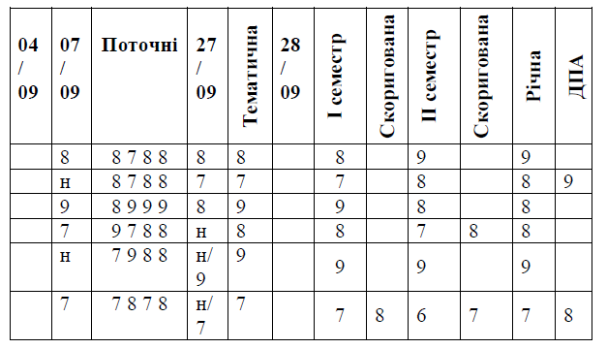

Slide 17
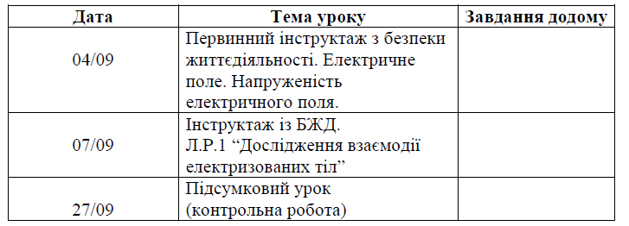

Slide 18
Первинний інструктаж із безпеки життєдіяльності на початку занять у кабінеті (на першому уроці кожного навчального року). Запис про проведення первинного інструктажу робиться в окремому журналі реєстрації інструктажів із безпеки життєдіяльності, який зберігається в кабінеті.
Перед початком кожної лабораторної роботи, роботи фізпрактикуму, проводиться первинний інструктаж із безпеки життєдіяльності, який реєструється в журналі обліку навчальних занять на сторінці предмета в розділі про запис змісту уроку. У графі «Зміст уроку» робиться запис: «Інструктаж з БЖД». Вчитель при проведенні даного інструктажу наголошує учням на ті питання інструкції, які стосуються даної лабораторної роботи чи роботи фізпрактикуму. Учні, які інструктуються, не розписуються про такий інструктаж

Slide 19
Позаплановий інструктаж із безпеки життєдіяльності у разі порушення учнями вимог нормативно-правових актів з охорони праці, що може призвести чи призвело до травм, аварій, пожеж, у разі нещасних випадків за межами закладу освіти під час проведення екскурсій. Реєстрація позапланового інструктажу проводиться в журналі реєстрації інструктажів, що зберігається в кожному кабінеті.
Цільовий інструктаж із безпеки життєдіяльності з учнями у разі організації позанавчальних заходів (олімпіади, екскурсії). Реєстрація проведення цільового інструктажу здійснюється у журналі реєстрації цільових інструктажів.

Slide 20
Вивчення астрономії у 2014-2015 навчальному році
«Програми для загальноосвітніх навчальних закладів. 10-11 класи. Фізика. Астрономія» (Київ, 2010).
За програмою рівня стандарту та академічного рівня - 17 годин на рік.
За програмою профільного рівня — 35 годин на рік.

Slide 21
Програма рівня стандарту та академічного рівня передбачає виконання однієї практичної роботи. Учитель може довільно обирати тему цієї роботи з трьох, запропонованих програмою.
При формуванні календарно-тематичного планування за 17 годинним курсом рекомендується планувати дві тематичні атестації: першу — за результатами вивчення тем 1-3 , а другу — за результатами вивчення тем 4-8. За програмою профільного рівня доцільно передбачити не менше трьох тематичних оцінювань навчальних досягнень учнів. Наприклад, за результатами вивчення розділів 1-2 — перша, розділів 3-4 — друга і п’ятого розділу — третя

Slide 22
Допоміжні ресурси для вивчення фізики
Елктронні симуляції:
https://phet.colorado.edu/
Інтерактивна фізика
http://www.askskb.net/
Віртуальна лабораторія
http://www.virtulab.net/
Цікаві експерименти
http://eksperimentiki.ru/
Вивчаємо фізику граючись
http://universinet.org
Конкурс МАН-Юніор
http://man-junior.org.ua

Slide 23
